Slide 1
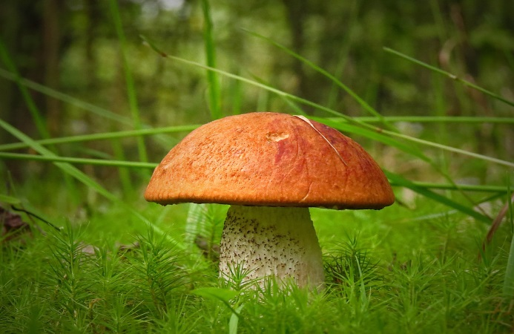
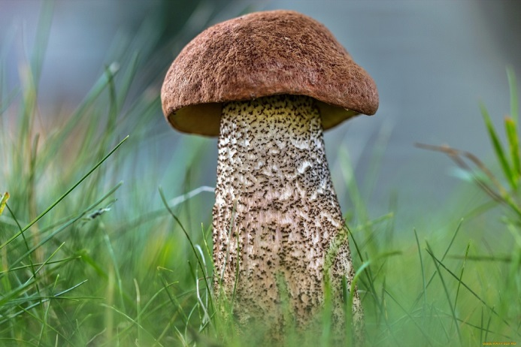
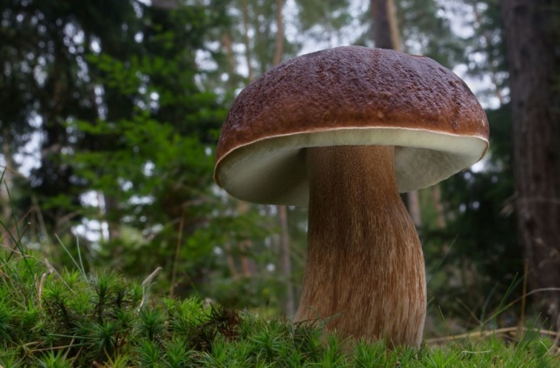
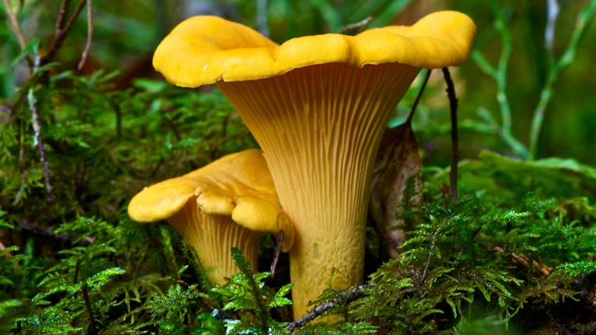
Грибы
и их обитание
Воспитатель
Тарасова Елена Васильевна

Slide 2
Белый гриб,боровик
Грибы, а Белый не исключение, предпочитают влажные и тенистые места. Но иногда такой «улов» можно найти и на опушке леса или около хоженой тропы. Боровики предпочитают лиственные или смешанные леса. Можно искать их под березами или елями.

Slide 3
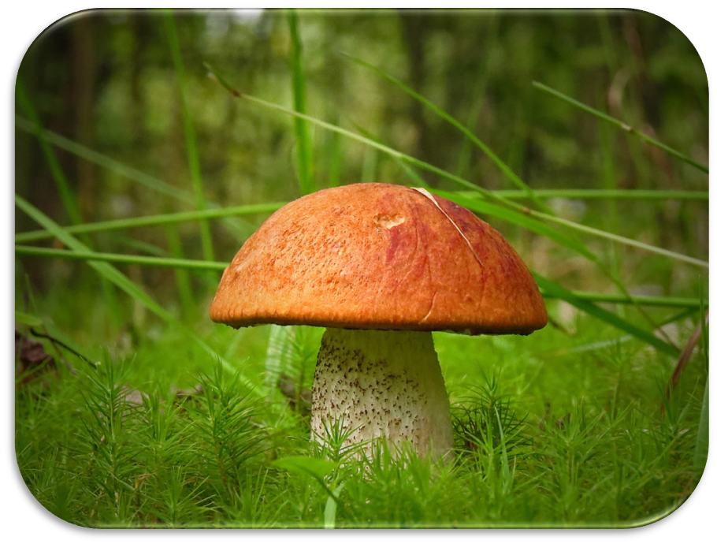
Подосиновик,красноголовик
Подосиновики произрастают на всей территории России в лиственных и хвойных, смешанных с осиной лесах на разных почвах, даже в тундре, одиночно, чаще группами.

Slide 4
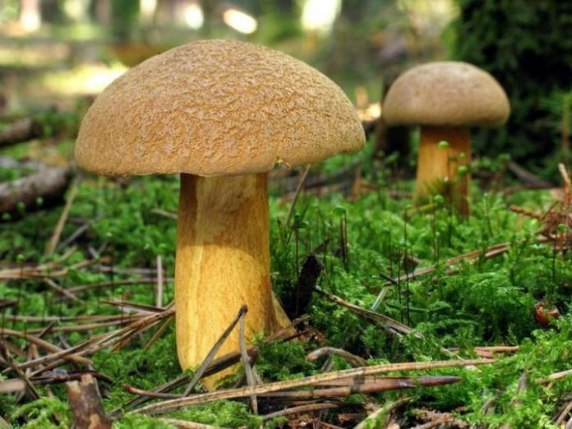
Моховик, пороспоровый
Моховик селится в местах обильного произрастания мха, обычно в смешанных и хвойных лесах, иногда в лиственных. Его можно обнаружить в тундре, альпийской зоне, в оврагах и на старых деревьях и пеньках.

Slide 5
Подберёзовик,серый
Отправиться собирать подберезовики можно в любые светлые лиственные и смешанные леса, главное чтобы в них были березы. Эти грибы можно встретить в Северной и Южной Америке, а также в Евразии. Гриб подберезовик растет даже в суровых условиях тундры и лесотундры, под карликовыми березами.

Slide 6
Лисички, кокошка
Растут лисички в тени деревьев, но во влажную погоду они прекрасно чувствуют себя и на открытых полянах. Как и многие грибы, лисички произрастают семьями или группами. Лисички растут кучками, поэтому если вы обнаружили гриб, осмотрите землю вокруг. Посмотрите под листьями, веточками, хвоей и мхом — там могут быть еще грибы.

